Slide 1
ĐỒ ÁN TỐT NGHIỆP ĐẠI HỌC
XÂY DỰNG WEBSITE BÁN NỘI THẤT CHO CÔNG TY
HOMAROOM BẰNG MVC C#
CBHD : ThS. Nguyễn Quang Đại
Sinh viên : Phùng Nguyễn Huy
Mã số sinh viên : 2021604071

Slide 2
NỘI DUNG TRÌNH BÀY
Giới thiệu tóm tắt đề tài
Các bước thực hiện
Sản phẩm
Kết luận

Slide 3




GIỚI THIỆU TÓM TẮT ĐỀ TÀI
LỢI ÍCH CỦA VIỆC ÁP DỤNG CNTT VÀO LĨNH VỰC NỘI THẤT
NÂNG CAO
TRẢI NGHIỆM KH
TIỀM NĂNG TĂNG TRƯỞNG LỚN
TIỆN LỢI
TIẾT KIỆM CHI PHÍ

Slide 4
CÁC BƯỚC THỰC HIỆN
Phân tích và khảo khảo sát trang web thương mại điện tử
Lựa chọn công nghệ để xây dựng trang web
Phân tích, đặc tả, thiết kế hệ thống
Kiểm thử và đánh giá hệ thống
Cài đặt và xây dựng chương trình

Slide 5
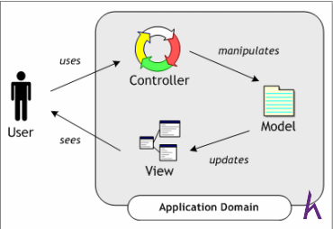
TỔNG QUAN VỀ ỨNG DỤNG WEB
Model: chính là thành phần chứa những nghiệp vụ tương tác với dữ liệu hay hệ quản trị cơ sở dữ liệu.
View: là tầng giao diện, hiển thị dữ liệu được truy xuất từ tầng model. Chứa những giao diện tương tự như một nút bấm, khung nhập, menu, hình ảnh. View đảm nhiệm chức trách hiển thị dữ liệu, giúp người dùng tương tác với hệ thống.
Controller: đây là tầng giúp kết nối giữa tầng model và tầng view trong mô hình MVC, có nghĩa là nếu phía client yêu cầu hiển thị dữ liệu thì controller gọi giữ liệu từ model và trả về cho view vì view tương tác trực tiếp với client
Hình 1.1 Mô hình MVC ASP.NET

Slide 6
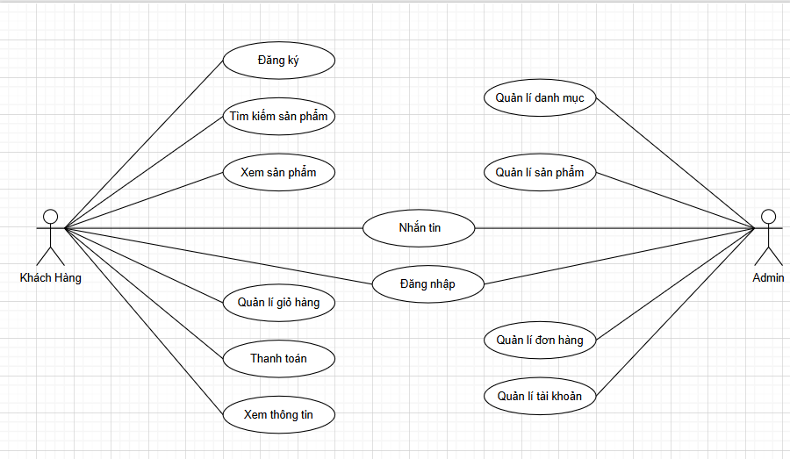
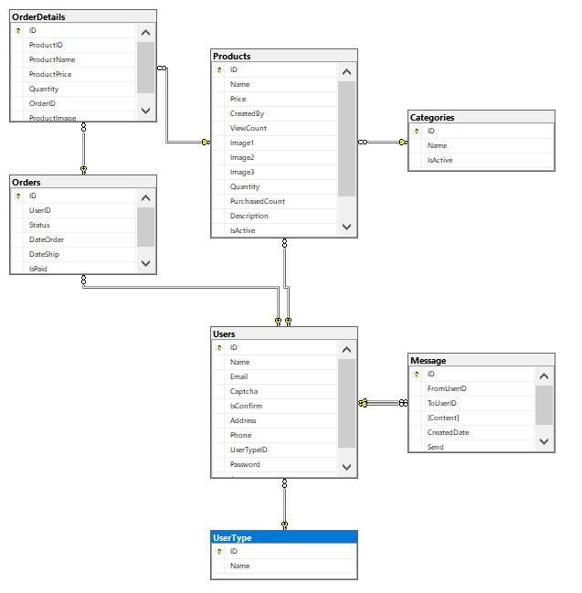
PHÂN TÍCH VÀ THIẾT KẾ HỆ THỐNG
Hình 1.2 Biểu đồ use case tổng quát
Hình 1.3 Biểu đồ lớp chính của hệ thống

Slide 7
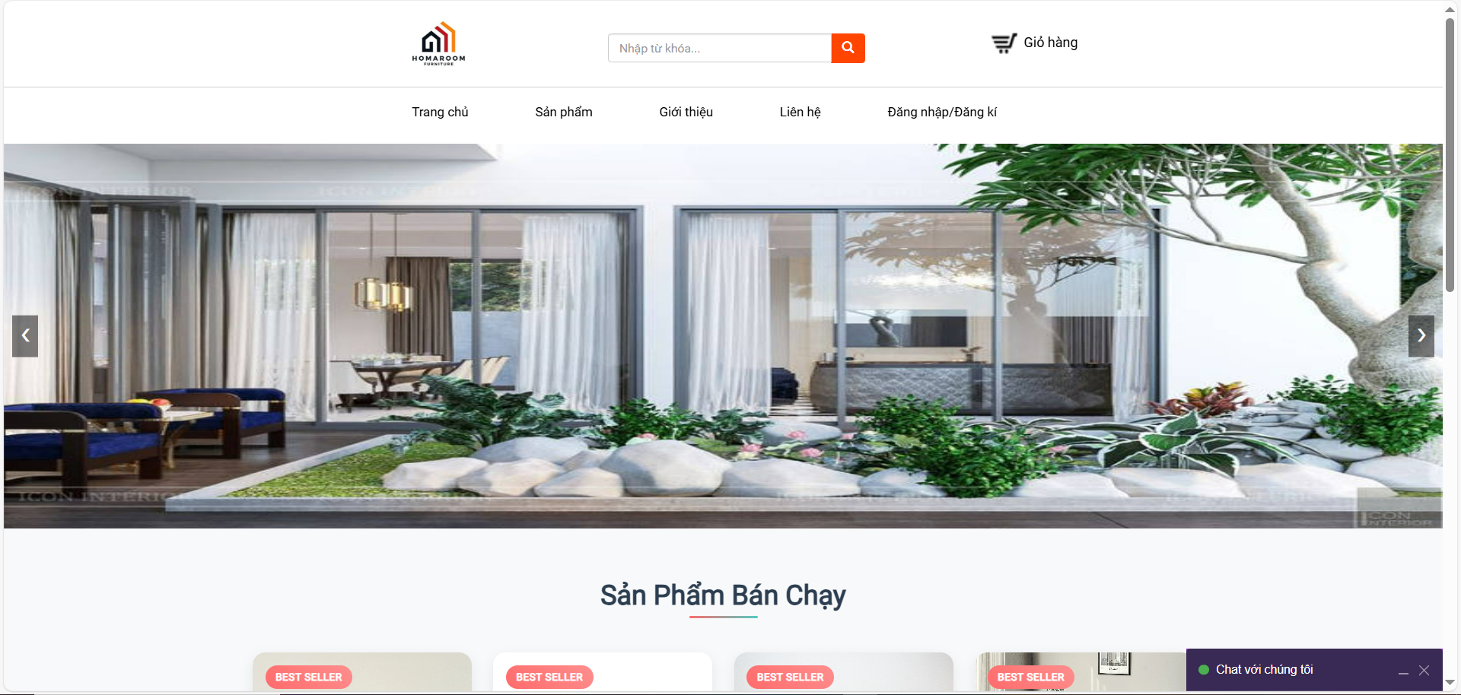
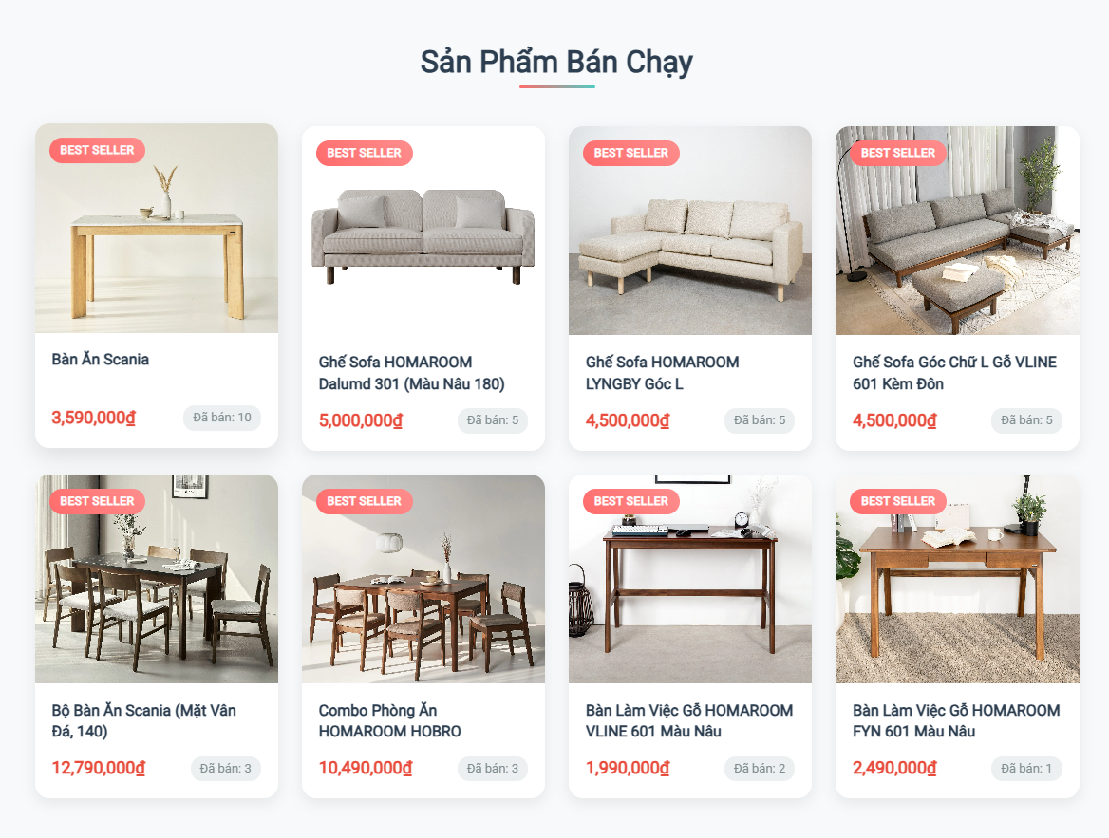
Sản Phẩm
Giao diện trang chủ

Slide 8
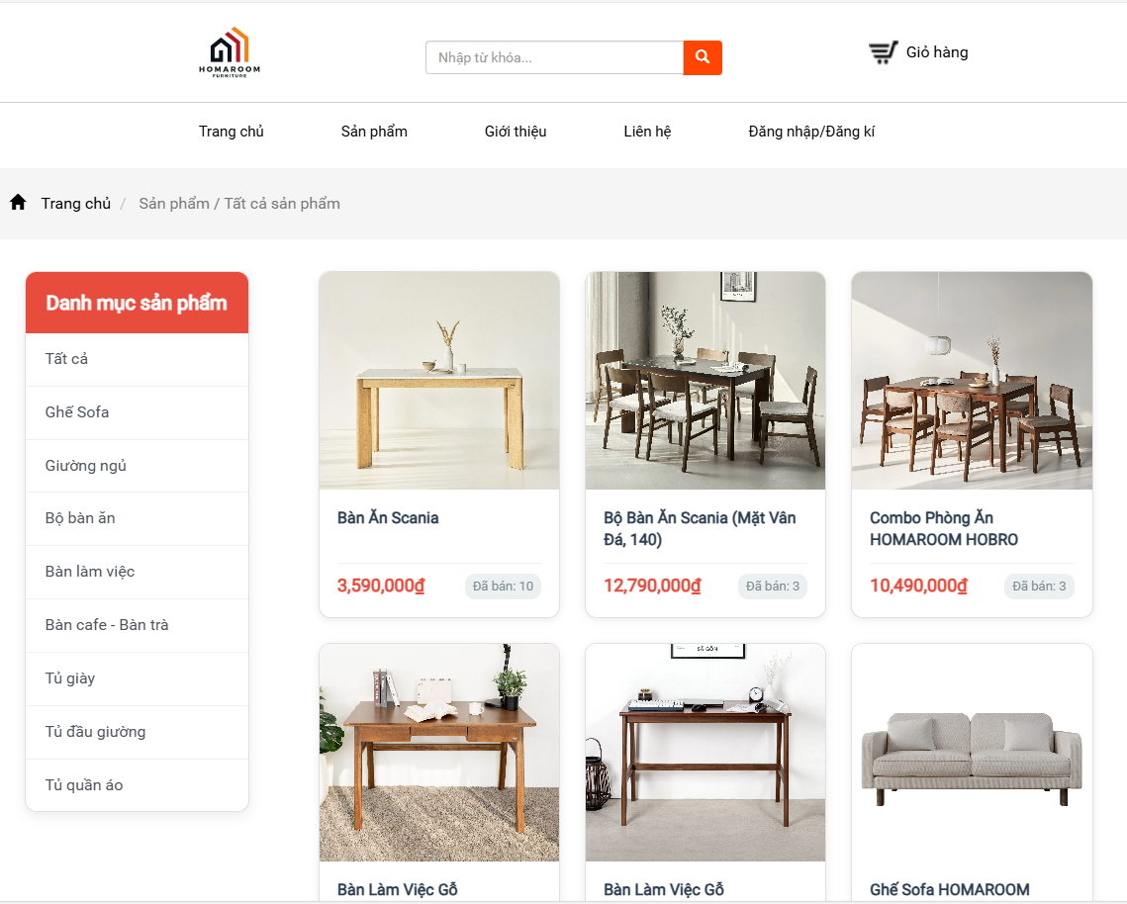
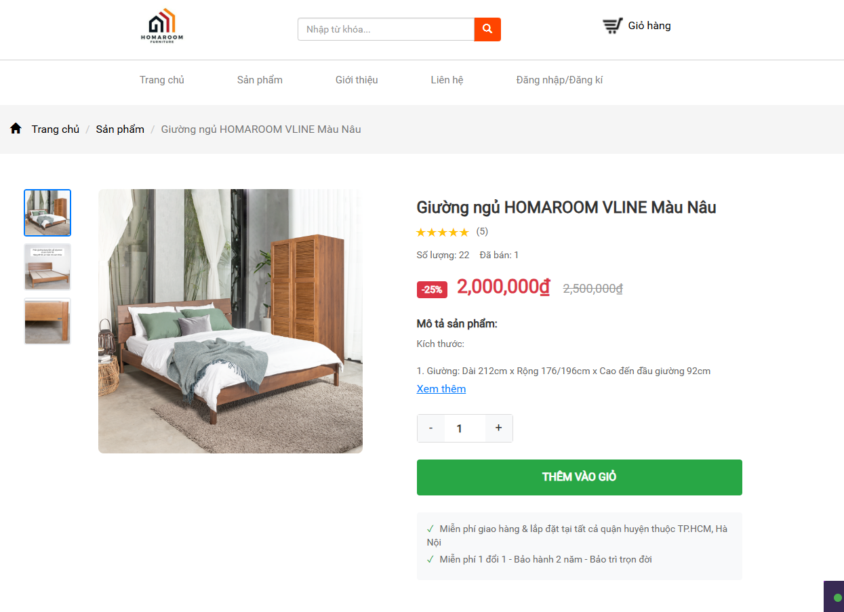
Sản Phẩm
Giao diện xem sản phẩm

Slide 9
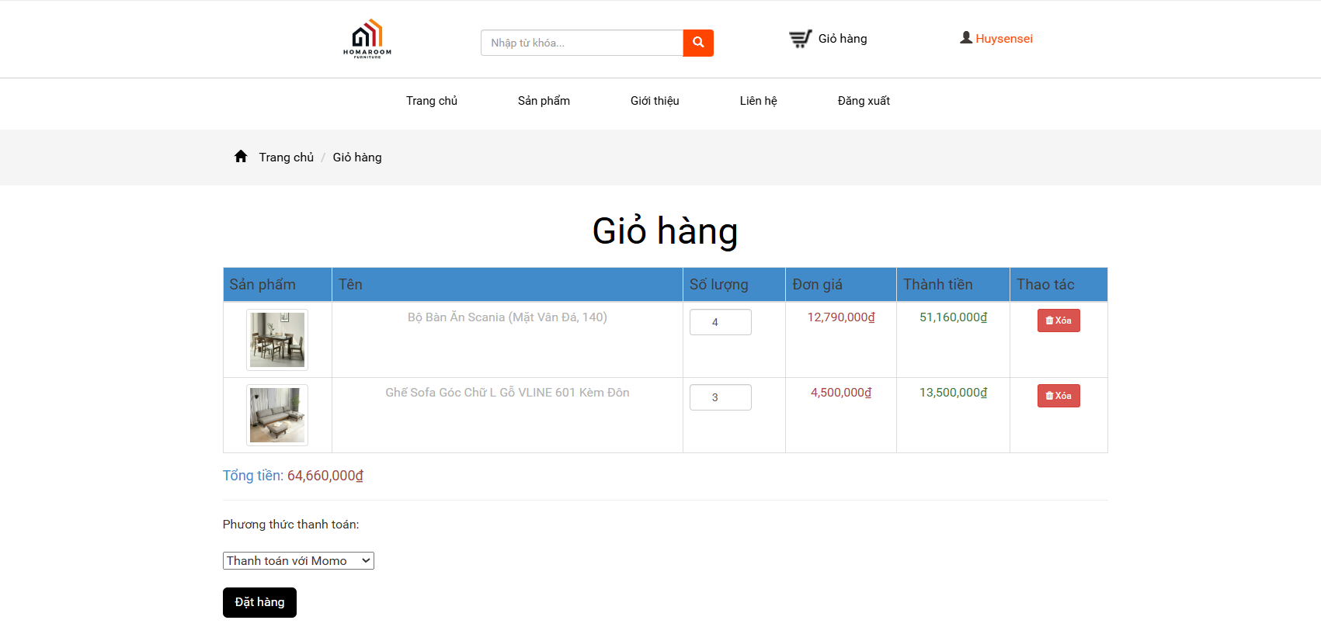
Sản Phẩm
Giao diện xem giỏ hàng

Slide 10
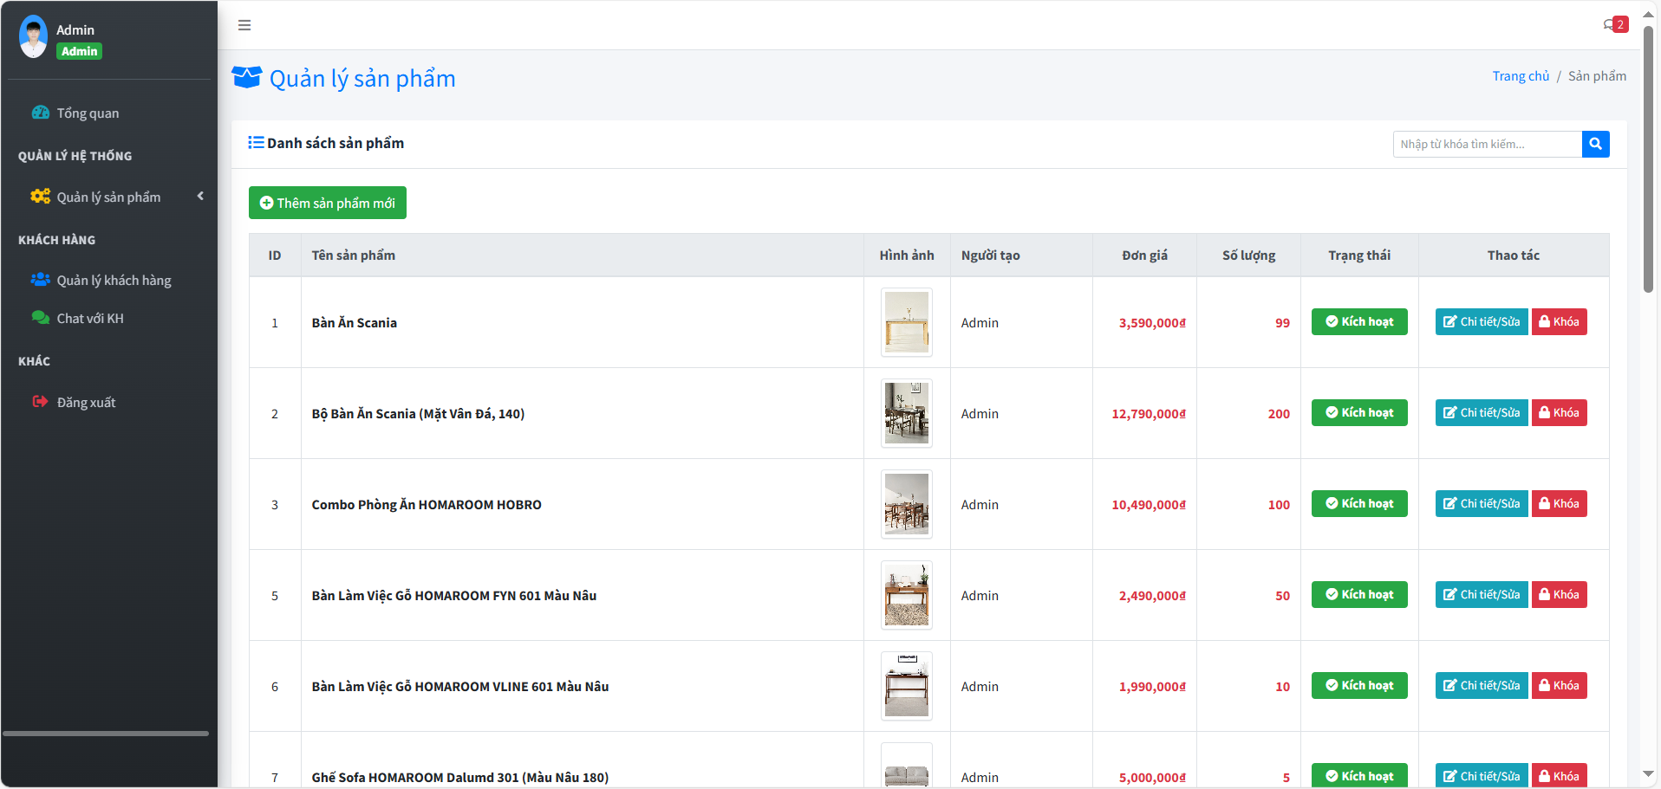
Sản Phẩm
Giao diện trang quản lí

Slide 11
KỊCH BẢN KIỂM THỬ
Kiểm thử chức năng:
1. Đăng nhập và đăng ký: Kiểm tra tính năng đăng nhập và đăng ký tài khoản mới, bao gồm xác thực tài khoản và quên mật khẩu.
2. Tìm kiếm sản phẩm: Kiểm tra tính năng tìm kiếm sản phẩm, bao gồm tìm kiếm theo tên, danh mục.
4. Thêm vào giỏ hàng: Kiểm tra tính năng thêm sản phẩm vào giỏ hàng, điều chỉnh số lượng và xóa sản phẩm khỏi giỏ hàng.
5. Thanh toán: Kiểm tra tính năng thanh toán, bao gồm chọn phương thức thanh toán, điền thông tin thanh toán.
6. Quản lý đơn hàng: Kiểm tra khả năng xem lịch sử đơn hàng, theo dõi trạng thái đơn hàng.

Slide 12
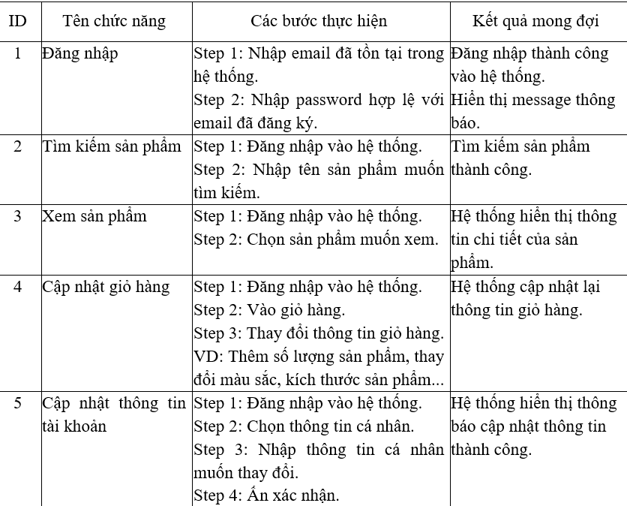
KỊCH BẢN KIỂM THỬ
Hình 1.6 Bảng kịch bản kiểm thử

Slide 13
KẾT LUẬN
Về công nghệ:
Sử dụng được ngôn ngữ công nghệ lập trình Microsoft ASP.NET(sử dụng ngôn ngữ C#), ứng dụng các câu lệnh trong MySQL để thực hiện truy vấn.
Hiểu được quá trình thiết kế một website thực tế đi từ bước cơ bản: khảo sát dự án, phân tích hệ thống, thiết kế, thực hiện, kiểm thử, triển khai, bảo trì.
Hướng phát triển
Tiếp tục hoàn thiện các tính năng mở rộng phần mềm nhằm cải tiến và nâng cấp chương trình.
Hoàn thiện chương trình, sửa chữa các lỗi, cải thiện tính bảo mật.
Xây dựng Website quy mô lớn hơn với nhiều ứng dụng như: chatbox AI, gợi ý sản phẩm

Slide 14
TÀI LIỆU THAM KHẢO
[1] Phạm Hữu Khang - Lập trình cơ sở dữ liệu tập II: thiết kế cơ sở dữ liệu, tạo các thủ tục xử lý.
[2] Nguyễn Thị Thanh Huyền, Ngô Thị Bích Thúy, Phạm Thị Kim Phượng, Giáo trình phân tích thiết kế hệ thống, NXB Giáo dục VN
[3] ASP.NET - Microsoft.
[4] Nguyễn Bá Nghiễn, Lập trình java, NXB thông tin và truyền thông.
[5] Vũ Thị Dương, Phùng Đức Hòa, Nguyễn Thị Hương Lan (2015), “Giáo trình Phân tích thiết kế hướng đối tượng”, NXB Khoa học và Kỹ thuật.

Slide 15
CẢM ƠN CÁC THẦY CÔ TRONG HỘI ĐỒNG VÀ CÁC BẠN ĐÃ CHÚ Ý LẮNG NGHE !

